Slide 1
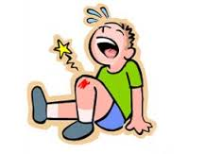
YARALANMALAR

Slide 2
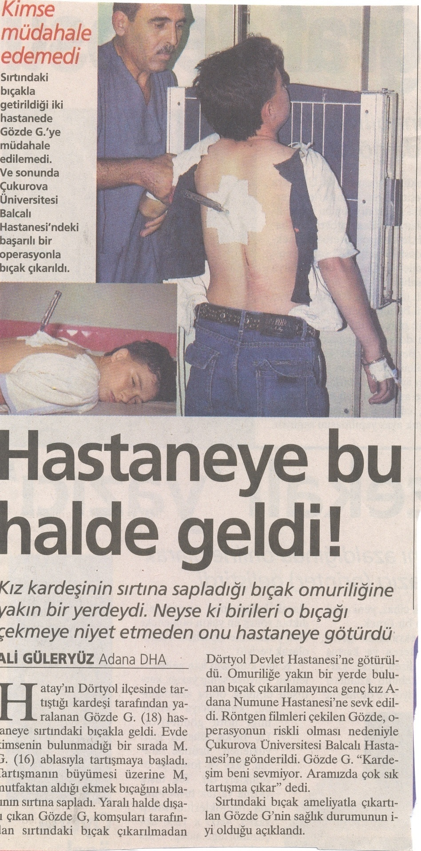

Slide 3
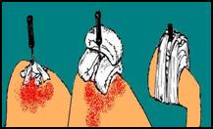
YARA
Bir travma sonucu deri yada mukoza bütünlüğünün bozulmasıdır. Aynı zamanda kan damarları, adale, sinir vb. yapılar etkilenebilir. Derinin koruma özelliği bozulacağından mikrop kapma riski artar.

Slide 4
YARA ÇEŞİTLERİ
1 - Kesik yaralar:
Bıçak, çakı, cam vb. kesici aletlerle oluşur
Genellikle basit yaralardır
Derinlikleri kolay belirlenir
2 - Ezikli yaralar:
Şiddetli çarpma ile oluşur.(taş,yumruk,sopa)
Yara kenarları eziktir.
Fazla kanama olmaz ancak doku zedelenmesi, hassasiyet vardır.

Slide 5
YARA ÇEŞİTLERİ
3 - Parçalı yaralar:
Çekme etkisi ile oluşur,
Doku ile ilgili tüm organ ve saçlı deride zarar görebilir.
4 - Delici yaralar:
Uzun sivri aletlerle oluşur,
Yüzey üzerinde derinlik hakimdir
İçerideki doku ve organlarda zarar görebilir,
Tetanos tehlikesi vardır.

Slide 6
YARA ÇEŞİTLERİ
5- Mikroplu (kirli) yaralar:
Gecikmiş yaralar ( 6 saatten fazla ),
Dikişleri ayrılmış yaralar,
Kenarları muntazam olmayan yaralar
Çok kirli ve derin yaralar,
Ateşli silah yaraları,
Isırma ve sokma ile oluşan yaralar

Slide 7
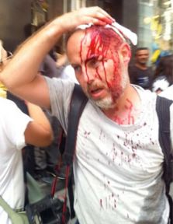
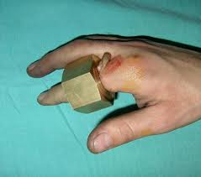
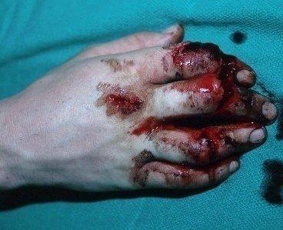

Slide 8
YARALANMALAR
Yaralanmaların genel belirtileri;
Ağrı,
Kanama,
Yara kenarlarının ayrılması

Slide 9
YARALANMALARDA İLK YARDIM
Yaşam bulguları değerlendirilir,
Yara; oluş şekli, süresi,yabancı cisim, kanama yönünden değerlendirilir.
Kanama durdurulur.
Yaranın üzeri kapatılır.
Sağlık kuruluşuna gitmesi sağlanır.
Tetanos açısından uyarılır.
YARADAKİ YABANCI CİSİMLERE DOKUNULMAMALIDIR

Slide 10
CİDDİ YARALANMALAR
Belirtileri;
Kenarları 2 - 3 cm. den daha fazla ayrık olan,
Kanaması durdurulamayan,
Kas ve kemiğin göründüğü,
Delici aletlerle oluşan,
Yabancı cisim saplanmış olan,
İnsan ve hayvan ısıkları,
Görünürde iz bırakma ihtimali olan yaralar.

Slide 11
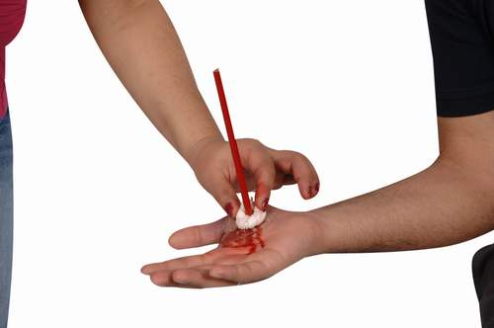
CİDDİ YARALANMALARDA
İLK YARDIM
Yaraya saplanan yabancı cisimler asla çıkarılmaz
Yarada kanama varsa durdurulur,
Yara içi kurcalanmamalıdır
Yara temiz bir bezle örtülür (nemli bez)
Yara üzerine bandaj uygulanır,
1-1-2 aranır.

Slide 12
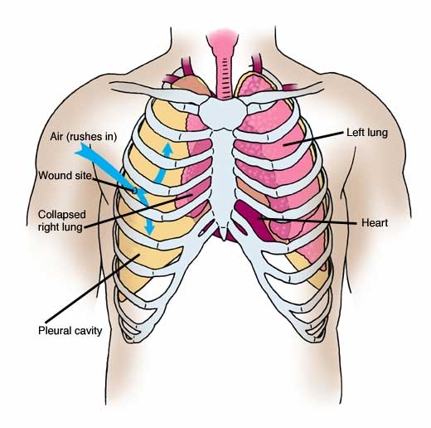
DELİCİ GÖĞÜS YARALANMALARI
Belirtileri;
Yoğun ağrı,
Solunum zorluğu,
Morarma,
Kan tükürme,
Yarada nefes alıyor görüntüsü

Slide 13
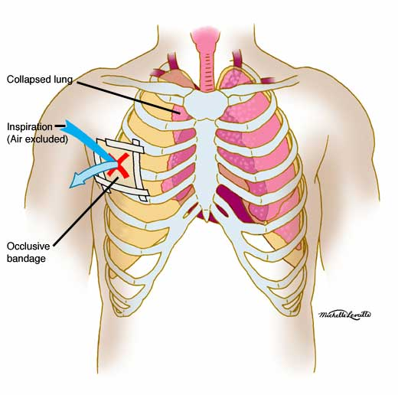
DELİCİ GÖĞÜS
YARALANMALARINDA İLK YARDIM
Bilinç kontrolü yapılır,
Yaşam bulguları değerlendirilir,
Yara, üzerine plastik poşet, naylon vb. sarılmış bir bezle kapatılır, Kapatılan malzemenin bir ucu açık bırakılır,
Batan cisim varsa etrafı desteklenerek tespit edilir,

Slide 14
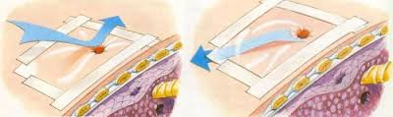
DELİCİ GÖĞÜS
YARALANMALARINDA İLK YARDIM
Bilinç açık ise hasta/yaralı yarı oturur pozisyonda oturtulur,
Ağızdan hiçbir şey verilmez,
Şok önlemleri alınır,
Yaşam bulguları sık sık kontrol edilir,
Tıbbi yardım istenir (1-1-2).

Slide 15
DELİCİ KARIN YARALANMALARI
Karın bölgesindeki organlar zarar görebilir,
İç ve dış kanamaya bağlı şok gelişebilir,
Karın tahta gibi sert ve çok ağrılı ise durum ciddidir.
Bağırsaklar dışarı çıkabilir.

Slide 16
DELİCİ KARIN
YARALANMALARINDA İLK YARDIM
Bilinç kontrolü yapılır,
Yaşam bulguları kontrol edilir,
Dışarı çıkan organlar içeri sokulmaz, nemli, temiz bir bezle örtülür,
Bilinç yerindeyse bacaklar karına doğru bükülerek sırt üstü yatırılır,

Slide 17
DELİCİ KARIN
YARALANMALARINDA İLK YARDIM
Isı kaybını önlemek için üzeri örtülür.
Ağızdan yiyecek ve içecek verilmez,
Yaşam bulguları düzenli olarak izlenir,
Acil tıbbi yardım istenir.

Slide 18
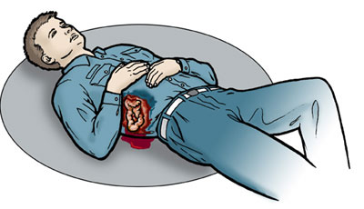
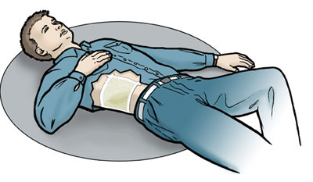

Slide 19
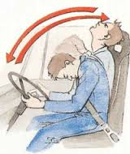
KAFATASI VE OMURGA YARALANMALARI

Slide 20
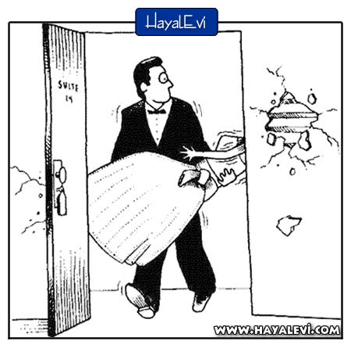

Slide 21
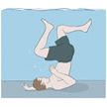
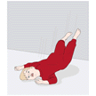
KAFATASI VE OMURGA
YARALANMALARI
Trafik kazalarında ölümlerin %80’i kafa,beyin yaralanmaları sonucu oluşmaktadır.
Bel kemiğindeki yaralanmalarda omurgada ani sıkışma yada ayrılma meydana gelebilir.bunun sonucunda Merkezi Sinir Sistemi etkilenerek bazı olumsuz sonuçlar doğurabilir.

Slide 22
KAFATASI OMURGA
YARALANMALARININ NEDENLERİ
Yüksek bir yerden düşme
Baş ve gövde yaralanmaları
Otomobil ve bisiklet kazaları
Spor iş kazaları
Yıkıntı altında kalma

Slide 23
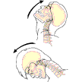
KAFATASI VE OMURGA
YARALANMALARI
Belirtiler
Bilinç düzeyinde değişmeler,
Hafıza değişiklikleri yada hafıza kaybı,
Başta, boyunda ve sırtta şiddetli ağrı,
Elde ve parmaklarda karıncalanma yada his kaybı,
Vücudun herhangi bir yerinde tam yada kısmi hareket kaybı.

Slide 24
KAFATASI VE OMURGA
YARALANMALARI
Başta yada omurgada şekil bozukluğu,
Burun ve kulaktan beyin omurilik sıvısı ve kan gelmesi,
Baş, boyun ve sırtta dış kanama,
Sarsıntı,
Denge kaybı,
Kulak ve göz çevresinde morluk.

Slide 25
KAFATASI VE OMURGA
YARALANMALARI
Hastada hiçbir belirti yoksa bile;
Yüz ve köprücük kemiği yaralanmaları
Tüm düşme vakaları
Trafik kazaları
Bilinci kapalı tüm hasta/yaralılar
Kafatası ve omurga yaralanması VAR olarak sayılmalıdır.

Slide 26
KAFATASI VE OMURGA
YARALANMALARI
İlk yardım;
Bilinç kontrolü yapılır.
Yaşam bulguları değerlendirilir.
Hemen acil tıbbi yardım istenir (1-1-2).
Bilinci açıksa hareket etmemesi sağlanır.

Slide 27
KAFATASI
YARALANMA ÇEŞİTLERİ
Saçlı deride yaralanmalar
Kafatası, beyin yaralanmaları
* Kafatası kırıkları
* Yüz yaralanmaları
* Omurga (bel kemiği) yaralanmaları

Slide 28
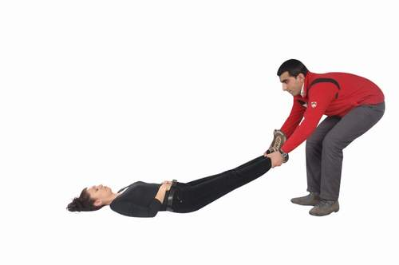
KAFATASI VE OMURGA
YARALANMALARI
Herhangi bir tehlike söz konusu ise ayaklarından tutularak düz pozisyonda sürükleme yöntemi ile taşınarak daha güvenli bir yere alınır. Baş-boyun-gövde ekseni bozulmamalıdır
Yardım geldiğinde sedyeye baş-boyun-gövde ekseni bozulmadan alınmalıdır
Yaralının taşınma ve sevki sırasında
sarsıntıya maruz kalmamasına
dikkat edilmelidir.

Slide 29
KAFATASI VE OMURGA
YARALANMALARI
Kaza nedeni ve yaralı hakkındaki bilgiler kaydedilmeli ve gelen Acil Yardım ekibine bildirilmelidir.
Hasta / yaralı asla yalnız bırakılmamalıdır.

Slide 30
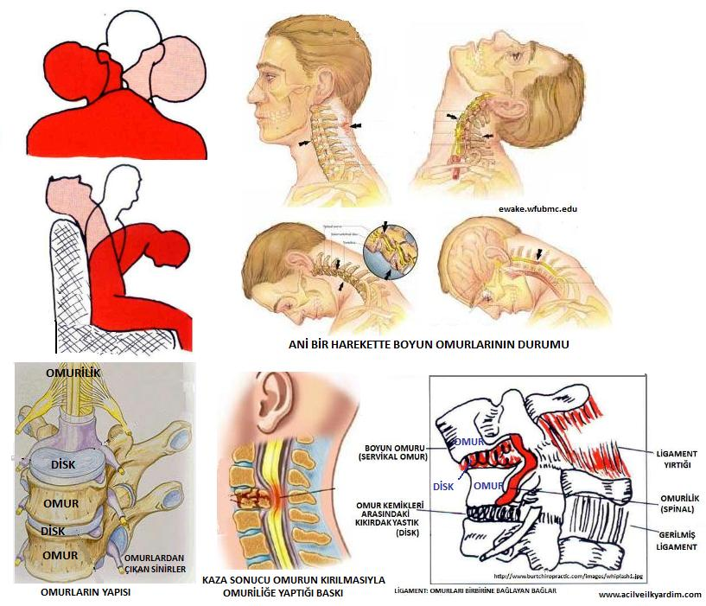
KAFATASI VE OMURGA
YARALANMALARI
TAŞIMA emniyetli şekilde yapılmalıdır!

Slide 31
Özet
Bir travma sonucu deri yada mukoza bütünlüğünün bozulmasıdır. Aynı zamanda kan damarları, adale, sinir vb. yapılar etkilenebilir.
Yaralanmaların genel belirtileri;
Ağrı,
Kanama,
Yara kenarlarının ayrılması

